Slide 1
Asbestos Jadi , kenapa harus khawatir? Asbes

Slide 2
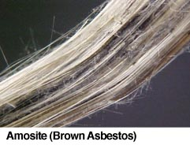
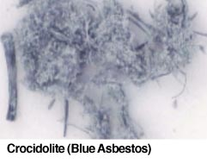
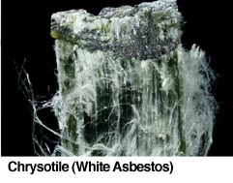
Apa itu asbes?
Batu alami yang berserat
Ada beberapa jenis
Chrysotile (Asbes Putih)
Amosite (Asbes Coklat)
Crocidolite (Asbes Biru)
Anthophylite
Actinolite &
Tremolite
SEMUA SAMA BAHAYANYA

Slide 3
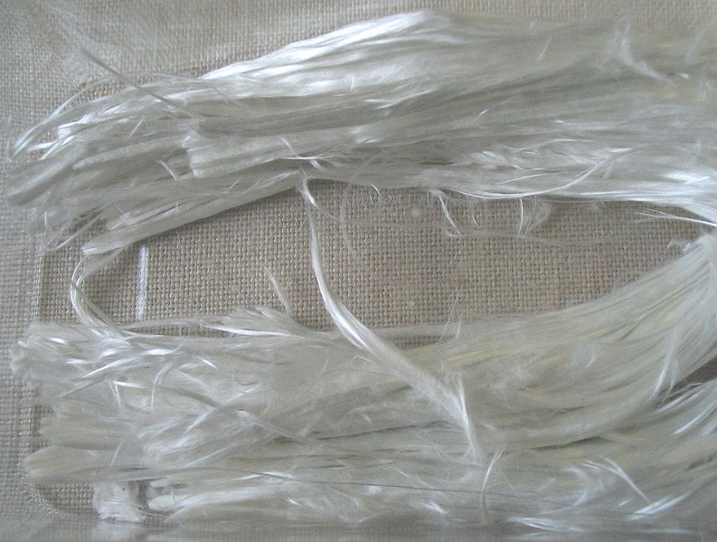
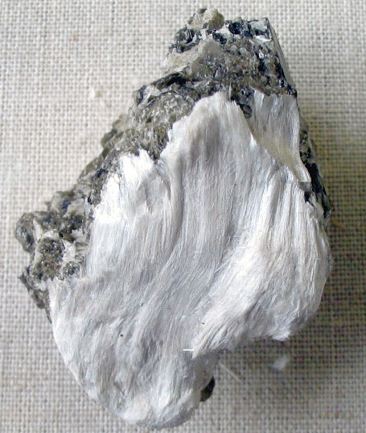
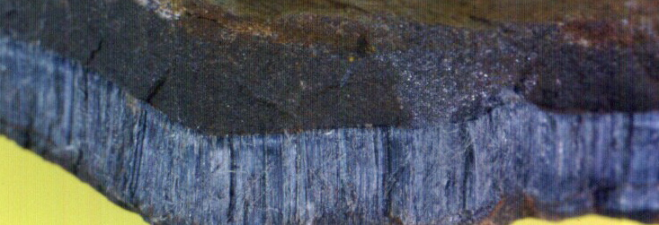
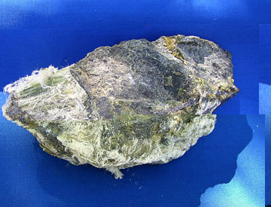
What is asbestos

Slide 4
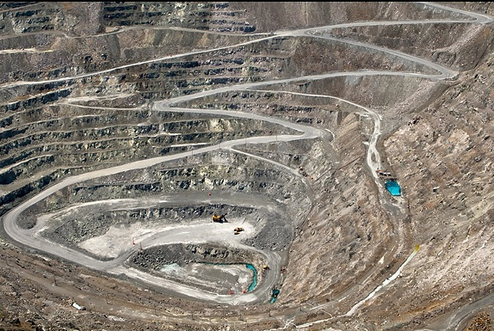
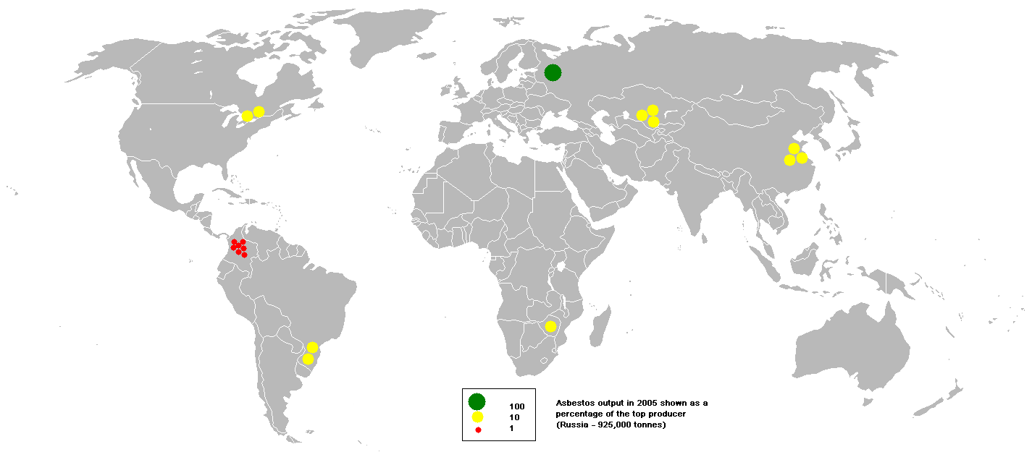
Dari mana asalnya?
Tambang di seluruh dunia.
Rusia 40%
Cina 20%
Kazakhstan 13%
Kanada 10%
Brazil 10%

Slide 5
Digunakan di mana
Negara | 2003 | 2004 | 2005 | 2006 | 2007 | Total
Cina | 492000 | 537000 | 515000 | 541000 | 626000 | 2711000
Rusia | 429000 | 321000 | 315000 | 293000 | 280000 | 1638000
India | 192000 | 190000 | 255000 | 240000 | 302000 | 1179000
Kazakhstan | 174000 | 289000 | 150000 | 96200 | 109000 | 818200
Thailand | 133000 | 166000 | 176000 | 141000 | 86500 | 702500
Ukraina | 156000 | 122000 | 185000 | 124000 | 85600 | 672600
Brazil | 78400 | 66900 | 139000 | 134000 | 93800 | 512100
Vietnam | 39400 | 58300 | 103000 | 61200 | 64400 | 326300
Uzbekistan | 42400 | -1870 | 59900 | 63200 | 86500 | 250130
Iran | 75800 | 64300 | 53000 | 6000 | 41900 | 241000
Indonesia | 32300 | 51000 | 23300 | 36300 | 46200 | 189100
Canada | 19800 | 6680 | 65100 | 24500 | 39800 | 155880
Kyrgyzstan | 23700 | 26500 | 23400 | 24100 | 20900 | 118600
Belarus | -61 | 21000 | 21900 | 24800 | 33300 | 100939
Zimbabwe | 5000 | -52500 | 49800 | 39300 | 57300 | 98900
Sri Lanka | 6110 | 33800 | 32900 | 7680 | 12000 | 92490
Kolombia | 13100 | 17600 | 23900 | 22900 | 4840 | 82340
Mexico | 20100 | 13600 | 14300 | 16300 | 16700 | 81000
UAE | 9110 | 14900 | -4770 | 20800 | 17000 | 57040

Slide 6
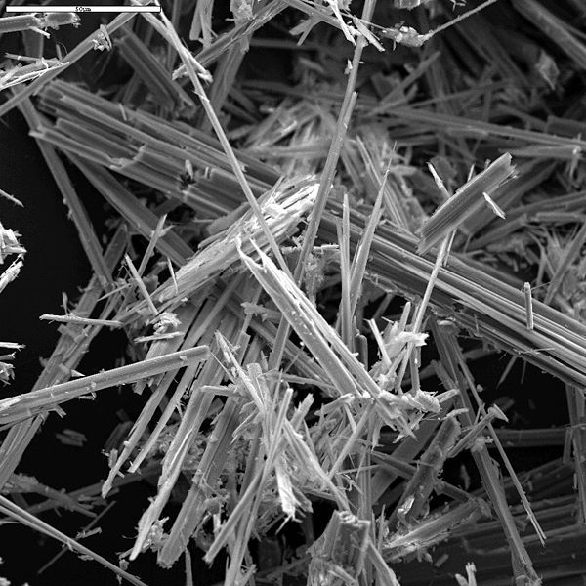
Kenapa kita menggunakannya?
Sifatnya yang Bagus
Lentur
Kuat terhadap Daya Tarik
yang tinggi
Tahan api
Daya tahan luar biasa
Tahan bahan kimia
Insulasi yang bagus
Sifatnya yang Buruk
Sangat tajam jika dilihat
dari mikroskop
Menyebabkan kanker

Slide 7
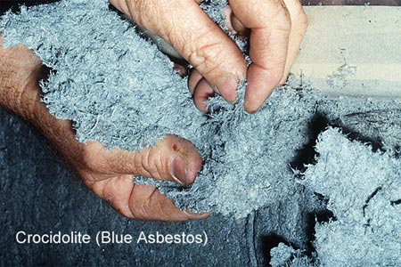
Untuk apa sajakah asbes digunakan?

Slide 8
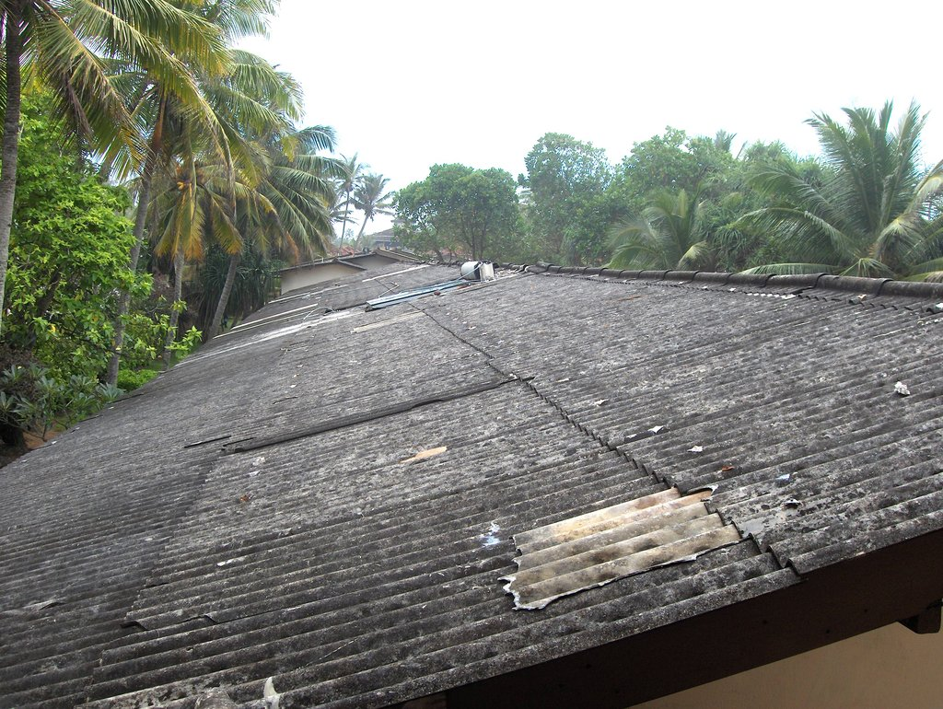

Slide 9
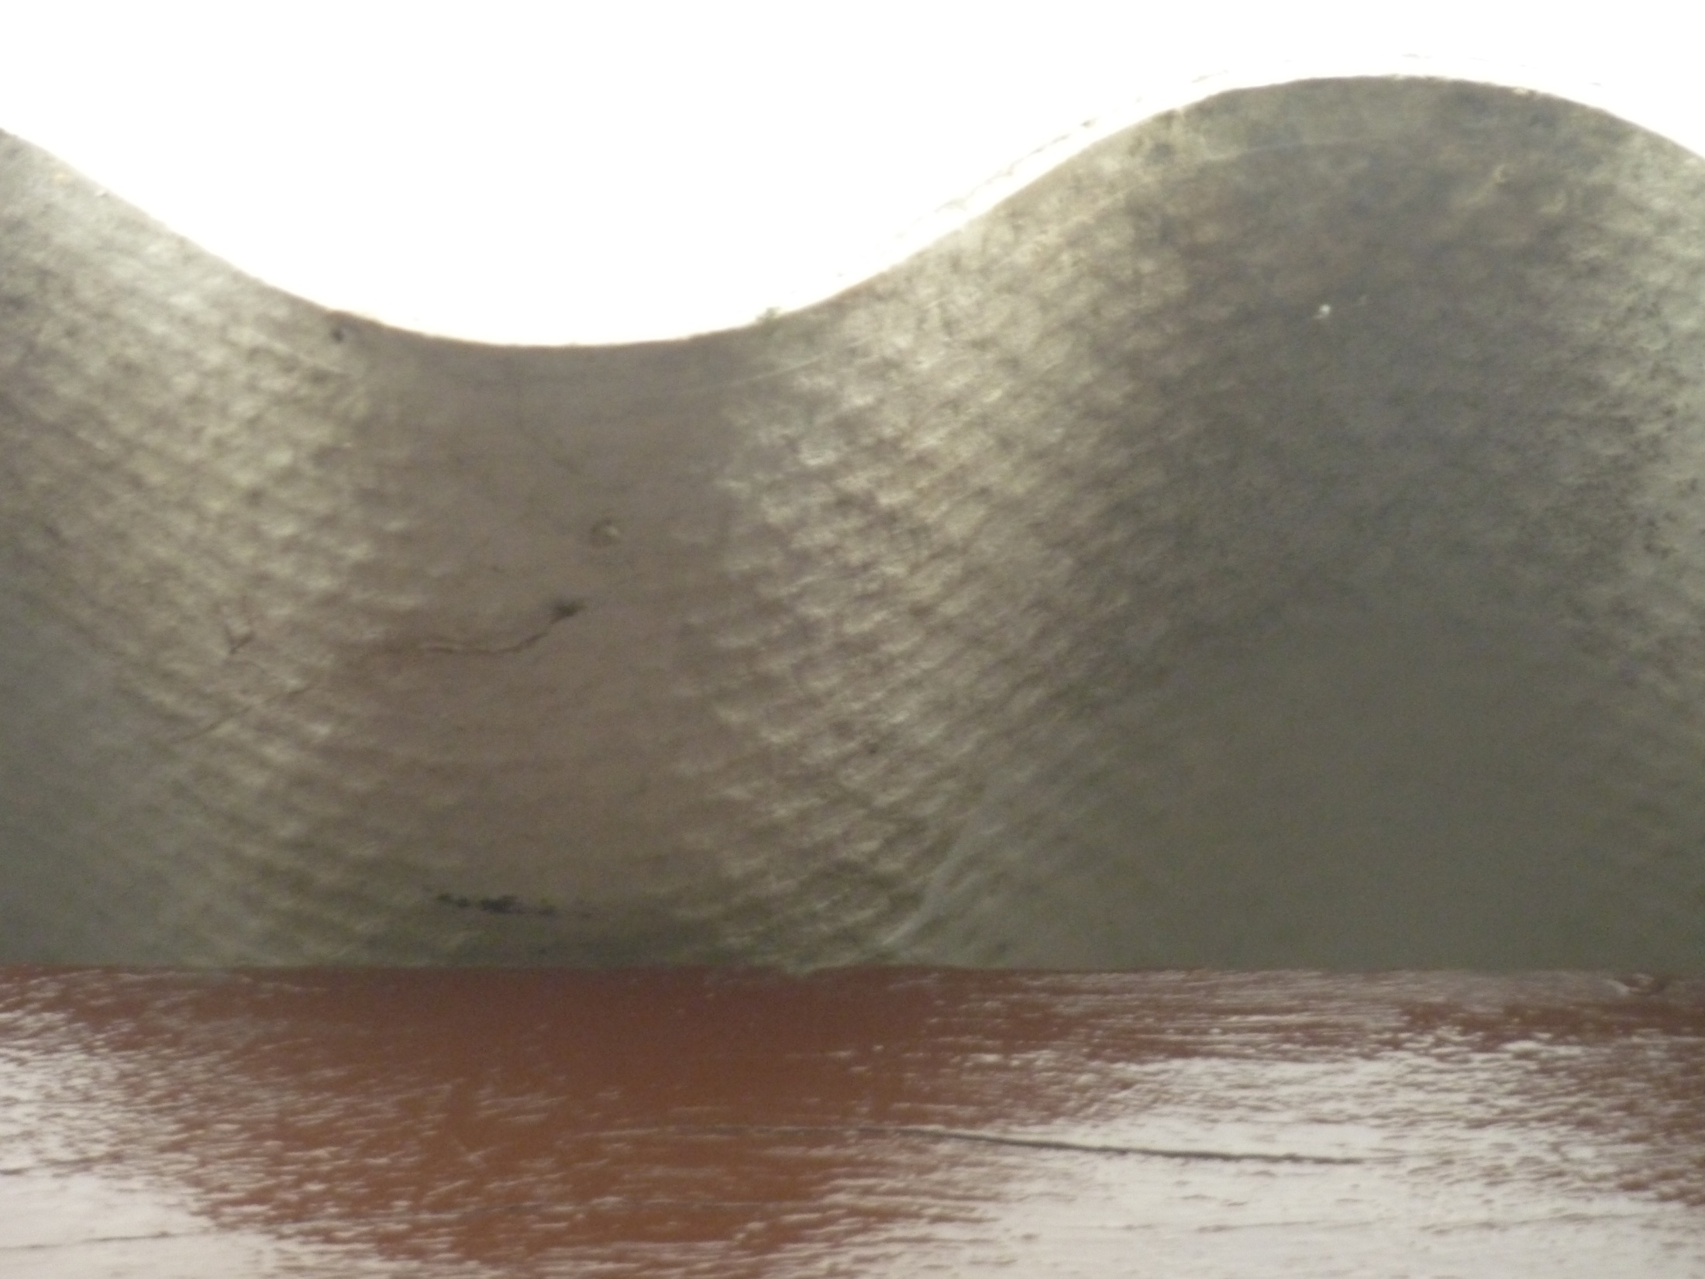

Slide 10
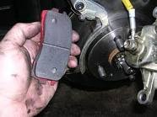
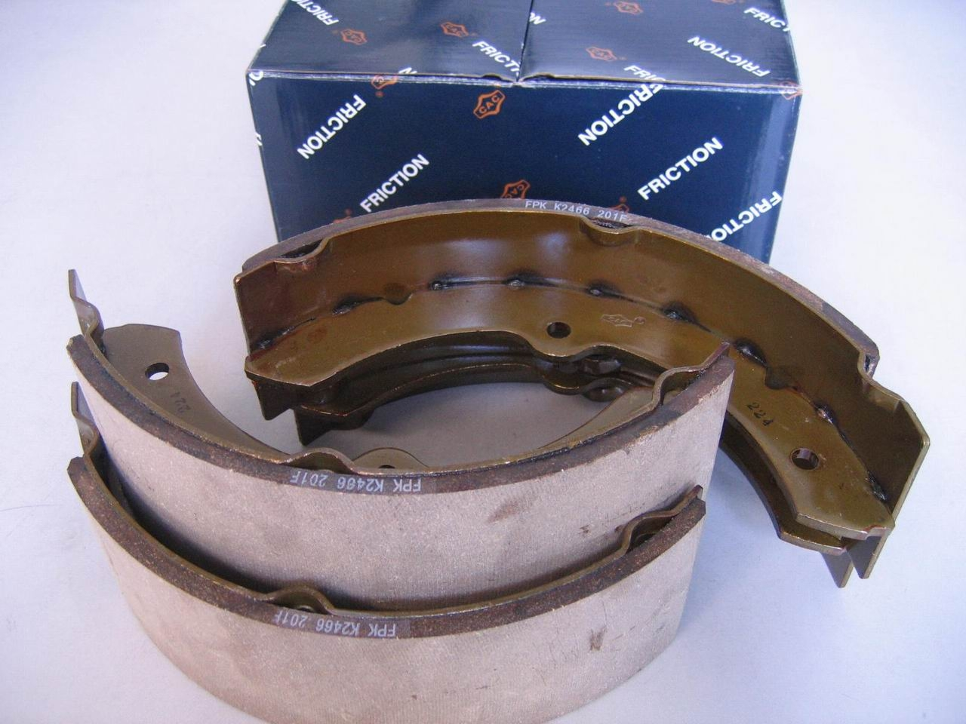

Slide 11
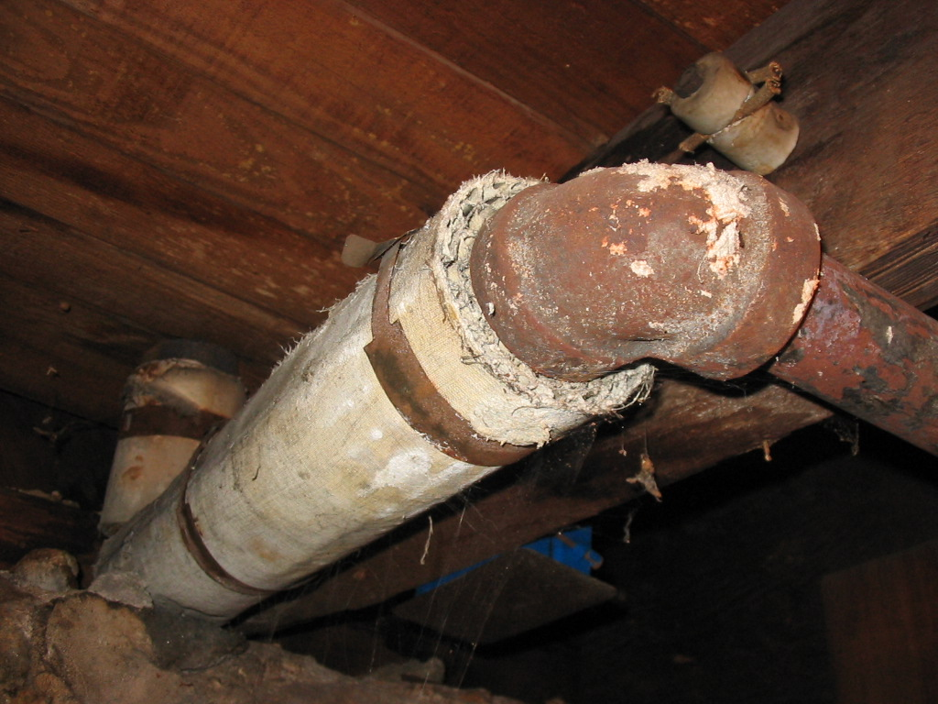

Slide 12
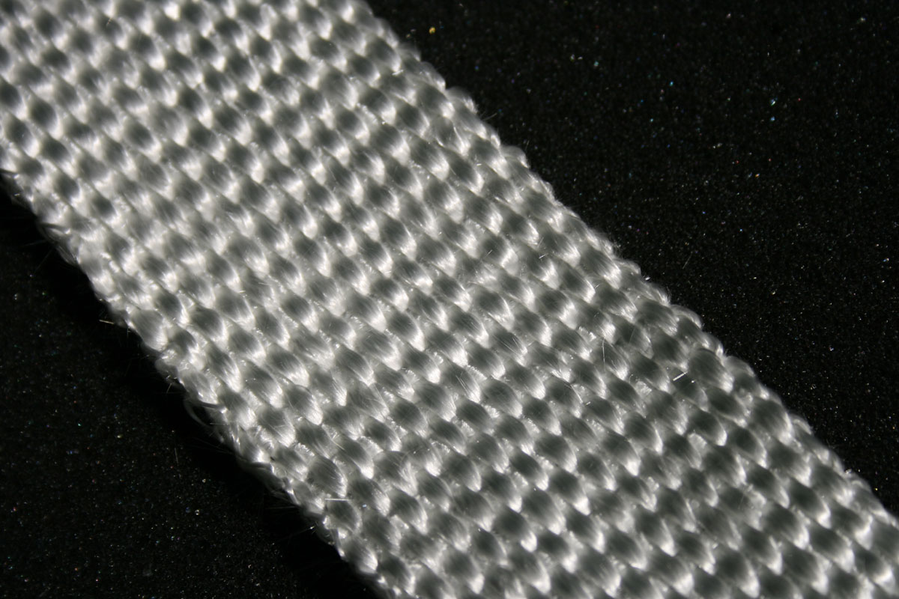

Slide 13
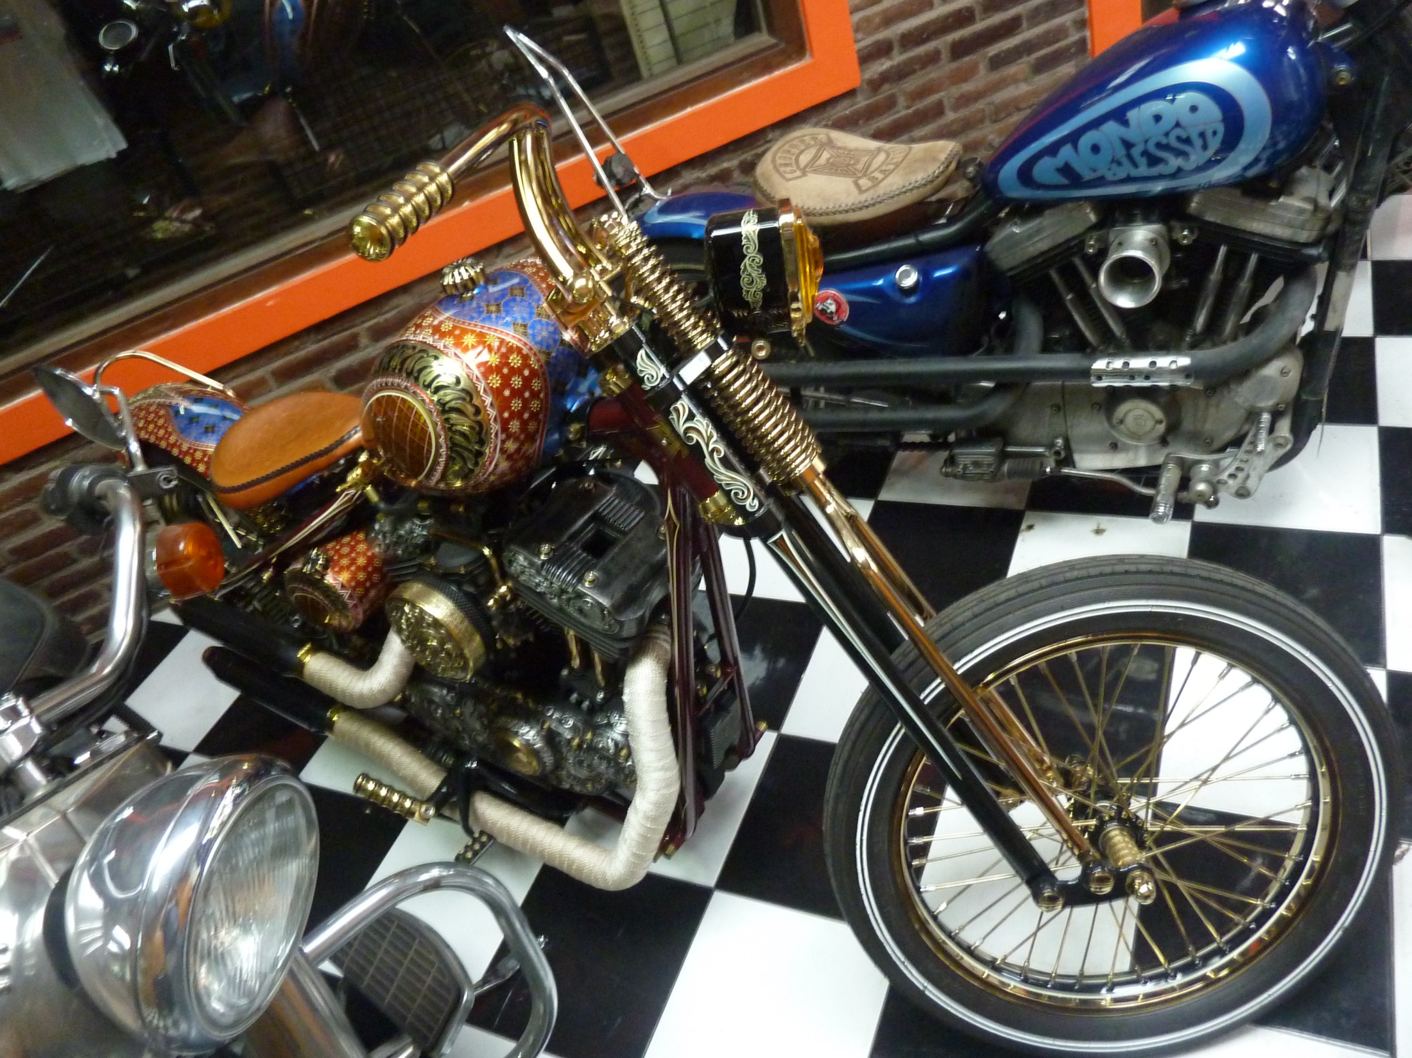

Slide 14
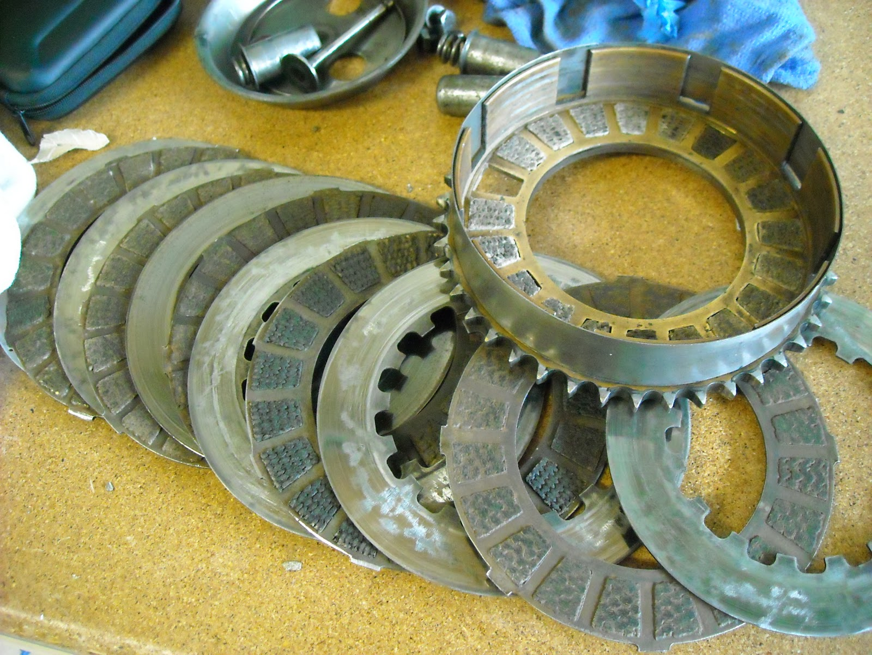

Slide 15
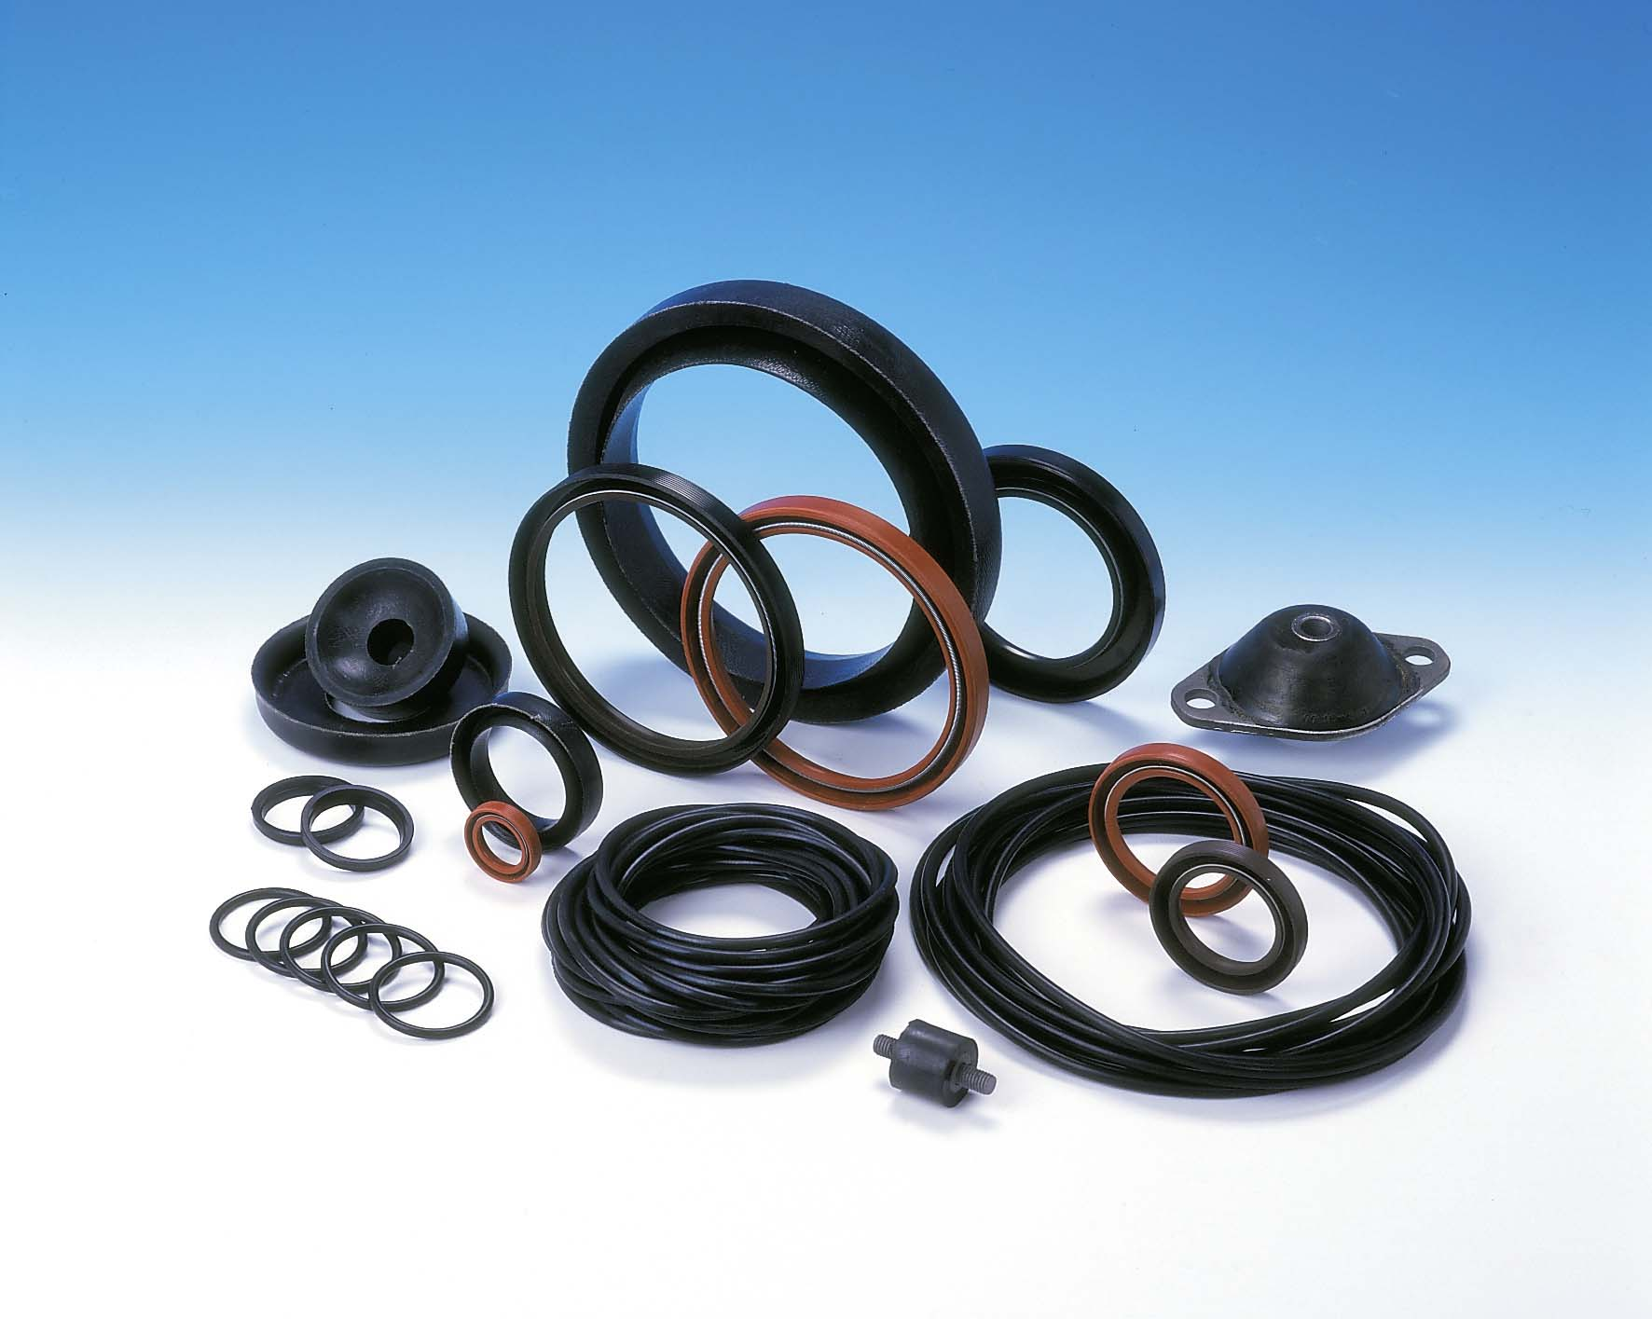

Slide 16
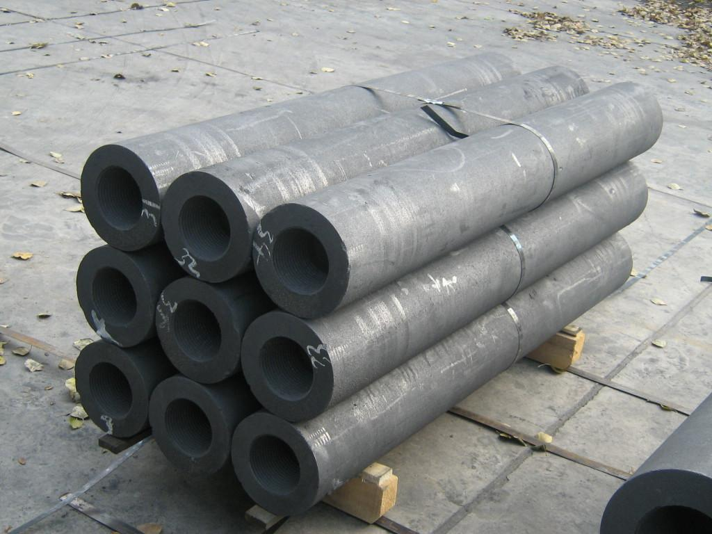

Slide 17
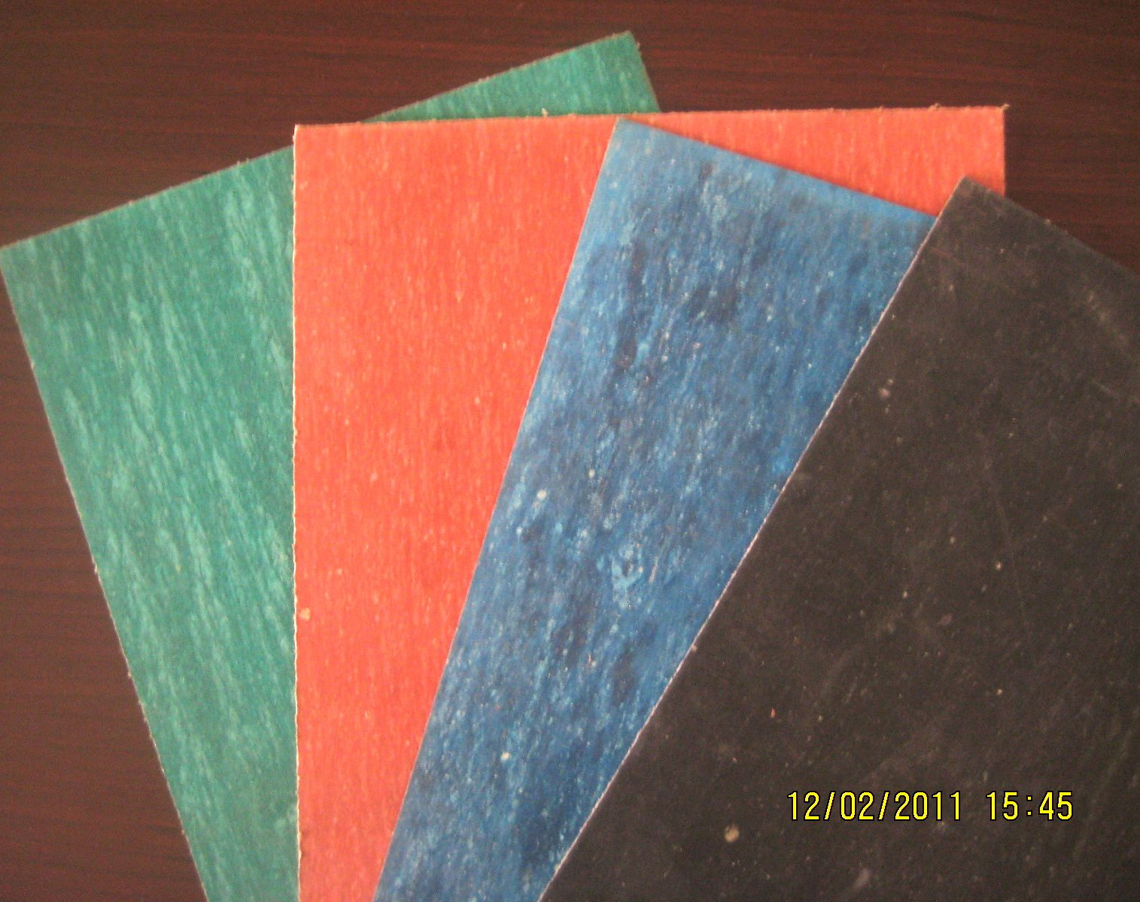

Slide 18
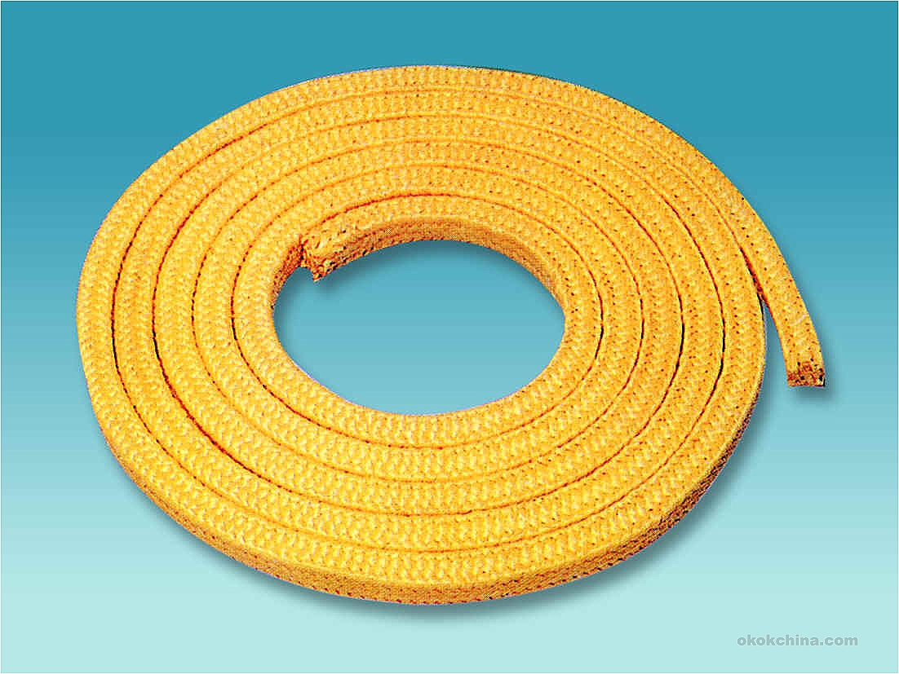

Slide 19
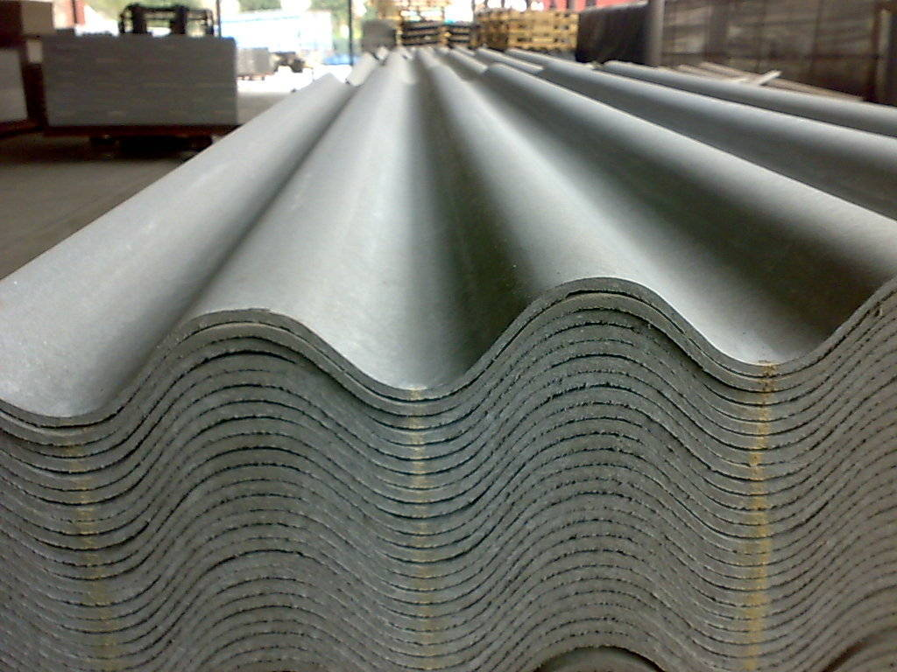
Asbes digunakan untuk apa?
Serat semen
Atap
Lembaran dinding
Langit-langit
Insulasi pipa
Bahan-bahan
tekstil
Tali
Bantalan rem
Paking atau
gasket motor

Slide 20
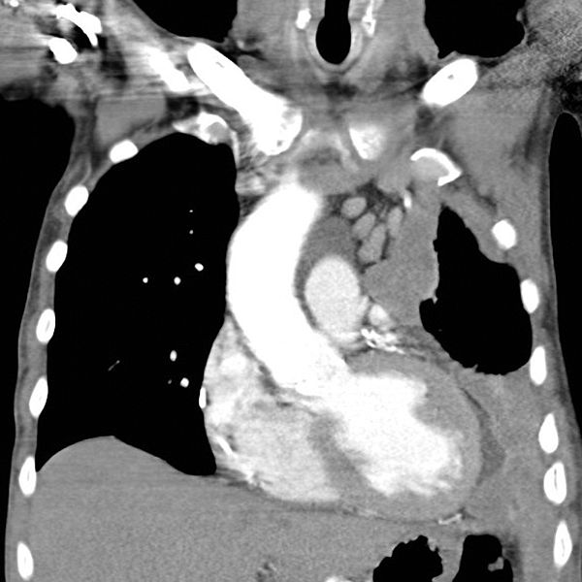
Apa bahayanya?
Asbes
menyebabkan
kanker
Asbestosis
Kanker paru-paru
Mesothelioma

Slide 21
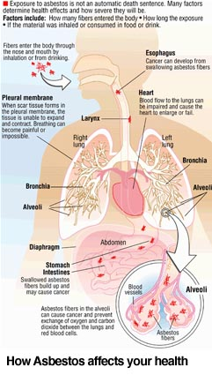
Asbestosis
Adalah penyakit paru-paru kronis
Diperoleh dari menghirup asbes
Jaringan paru-paru menjadi berserat dan berhenti menyerap oksigen
Menyebar perlahan
Kesulitan bernafas
Sering menyebabkan Mesothelioma
Belum bisa disembuhkan
Membunuh secara perlahan

Slide 22
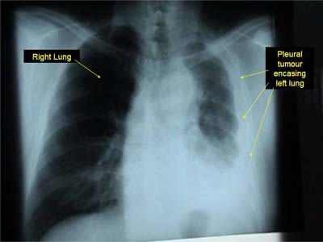
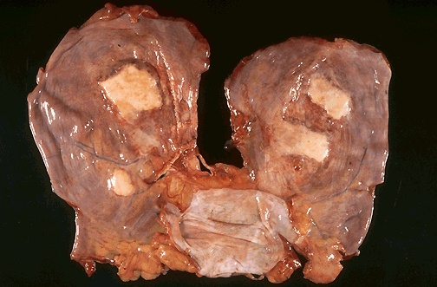
Kanker paru-paru
Selaput-selaput tipis membentuk lapisan dalam paru-paru
Menyebar perlahan
Sulit bernafas
Belum bisa disembuhkan
Slowly kills you

Slide 23
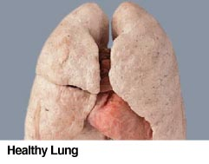
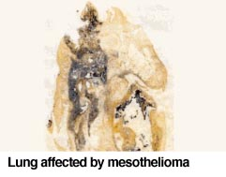
Mesothelioma
Merupakan kanker yang disebabkan oleh jaringan tubuh yang dilapisi oleh selaput
Kebanyakan menjangkiti paru-paru
Kebanyakan disebabkan oleh kanker
Timbul secara perlahan
Kesulitan bernafas
Turun berat badan mendadak
Belum bisa disembuhkan

Slide 24
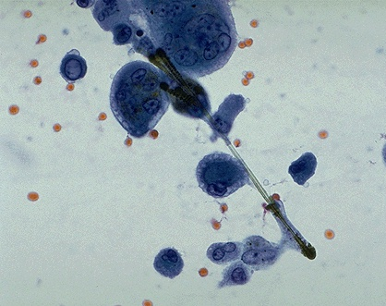
Ringkasan Bahaya Asbes
Mesothelioma, Kanker Paru-Paru &
Asbestosis
Semuanya
penyakit fatal
Belum bisa
disembuhkan
Merokok SANGAT
meningkatkan resiko
Keduanya muncul
secara perlahan

Slide 25
Jadi seberapa besar masalahnya?
AS 5-10.000 akan meninggal tahun ini
Inggris 4-5.000 meninggal per tahun
Jepang memperkirakan 100.000 akan tewas pada tahun 2040
Tiap tahun, 100.000 pekerja tewas, menurut I.L.O
Berapa banyak orang di dunia akan tewas akibat asbes 20 tahun yang akan datang?
Kini Asbes sudah dilarang di berapa negara?

Slide 26
Lantas, seberapa besar masalahnya?
Dilarang di lebih dari 50 negara, termasuk;
Amerika, Inggris, Eropa, Kanada, Australia, Jepang,
Algeria | Republik Ceko* | Islandia | Malta* | Arab Saudi
Argentina | Denmark | Irlandia | Mongolia⁵ | Seychelles
Australia | Mesir | Israel³ | Mozambique | Slovakia*
Austria | Estonia* | Italia | Belanda | Slovenia
Bahrain | Finlandia | Jepang | Kaledonia Baru | Afrika Selatan
Belgium | Prancis | Jordan⁴ | Norwegia | Spanyol
Brunei | Gabon | Korea (Selatan) | Oman | Swedia
Bulgaria | Jerman | Kuwait | Polandia | Swiss
Chile | Yunani* | Latvia | Portugal* | Turki
Kroasia² | Honduras | Lithuania* | Qatar | Inggris
Cyprus* | Hungaria* | Luxembourg | Romania | Uruguay

Slide 27
Lantas kenapa masih dijual?
Kelompok lobi industri menghabiskan lebih dari $100.000.000
Industri Kanada mendukung Lembaga Riset Crystallite
Pejabat-pejabat kunci di pemerintahan dengan kontrak yang menguntungkan untuk mengimpor asbes di negara-negara berkembang

Slide 28
Pertanyaan Umum
Seberapa banyak yang dianggap berbahaya?
Berapa lama hingga kita sadar terkena penyakit tersebut?
Berapa lama hingga penyakit tersebut membunuh kita?

Slide 29
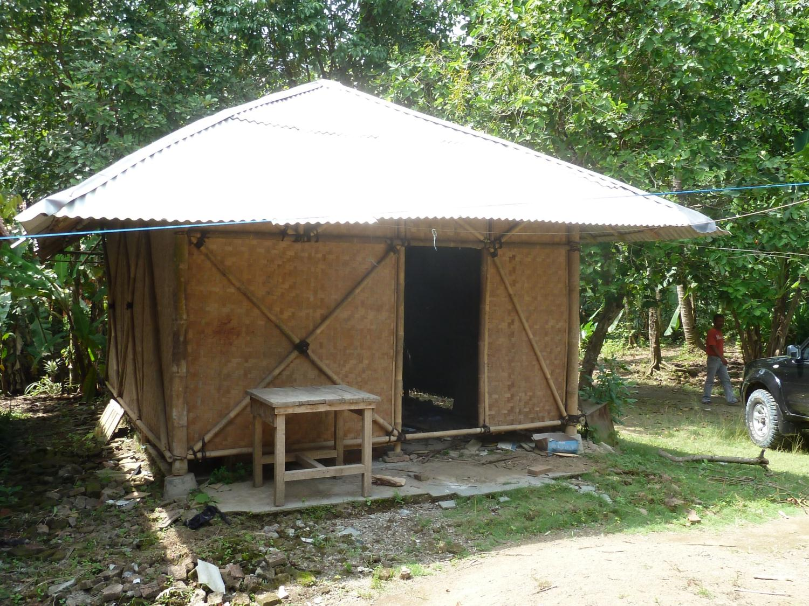
Ciamis

Slide 30
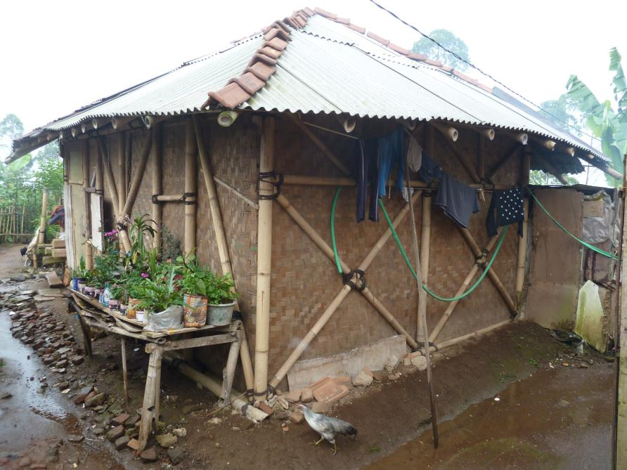
Disaster Risk Reduction
DRR was fundamental to the shelter designs
Critical lost opportunity re permanent shelter
Re-targeting of at-risk-of-landslide people as beneficiaries in W. Java.
ASBESTOS
Pangandaran

Slide 31
Terima Kasih

